Slide 1
Моя малая Родина
Презентация к занятию(часть5)
Подготовила воспитатель
ГБОУ детского сада № 2447
Буйнова Галина Николаевна

Slide 2
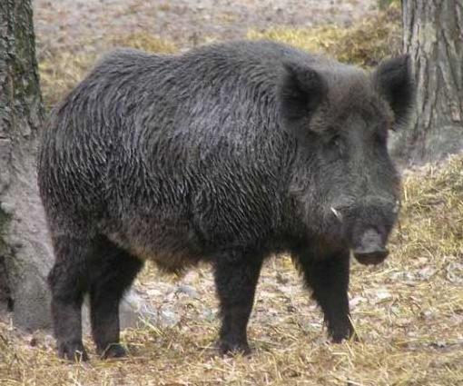

Slide 3
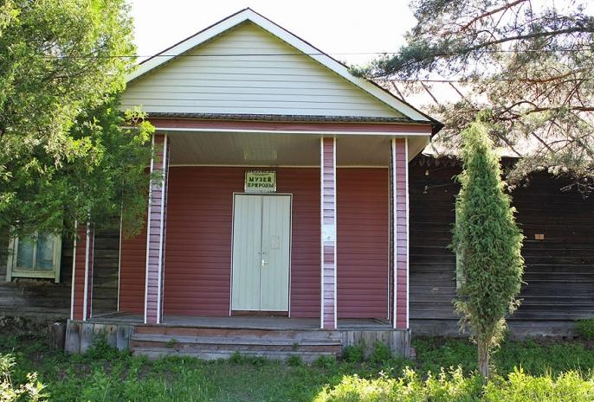

Slide 4
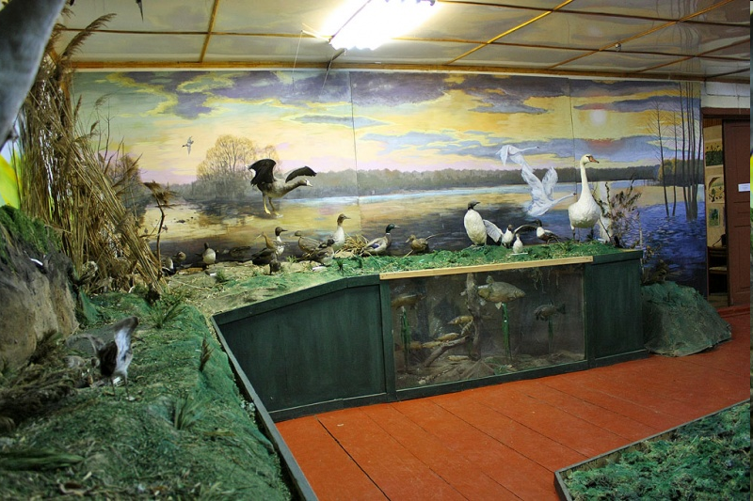

Slide 5
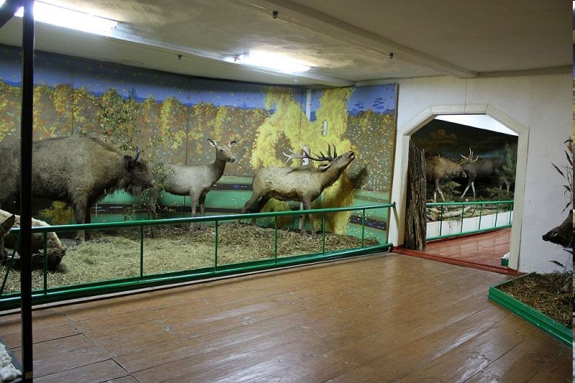

Slide 6
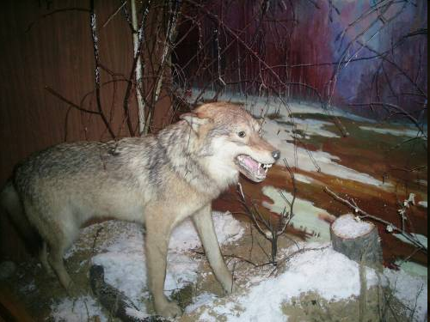

Slide 7
